Slide 1

Implementar banco de dados
Prof: Ederson da Costa

Slide 2
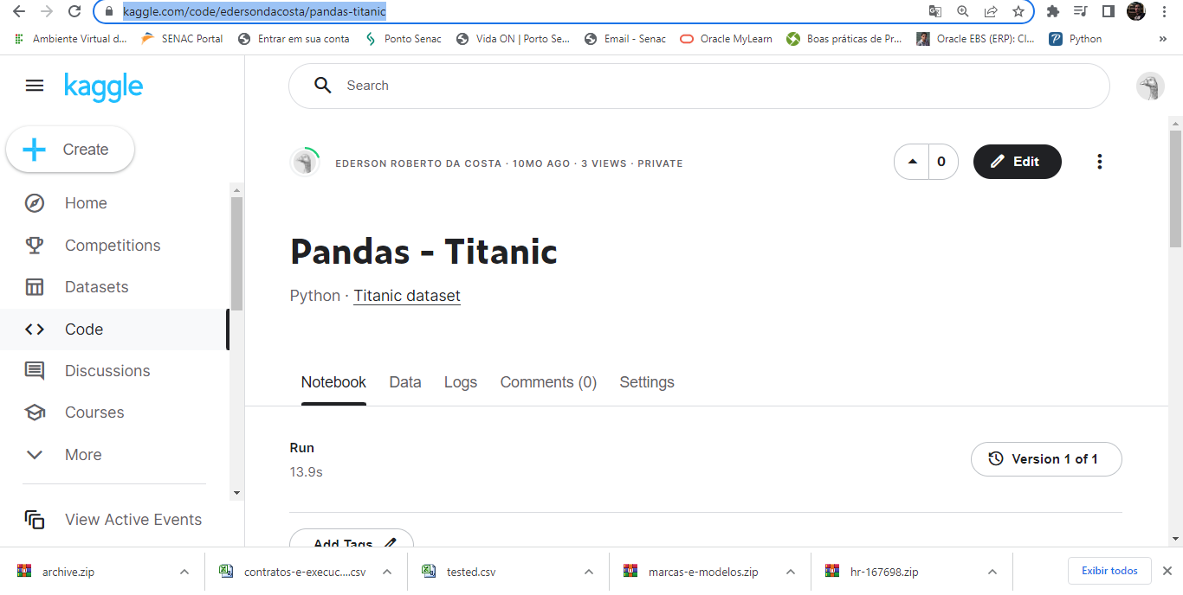
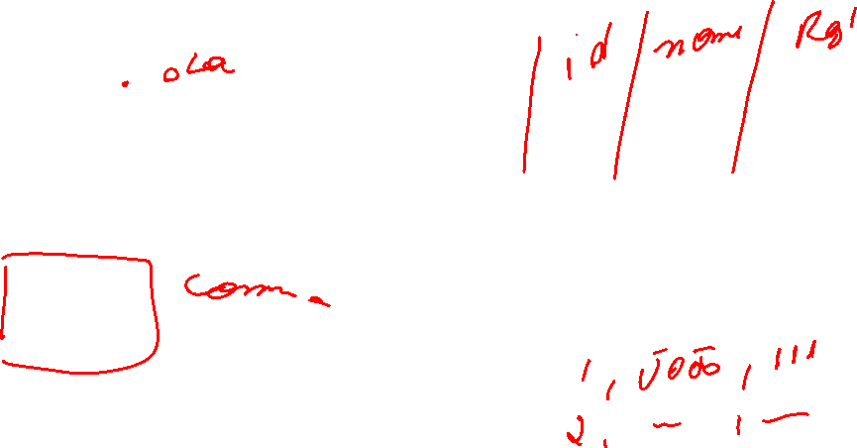
Importando dados:
Importar dados para um banco de dados MySql requer uma análise minuciosa, tendo em vista que se faz necessária a identificação dos dados, e tratamento dos atributos.
Notes:
Parte do cliente e a parte do provedor

Slide 3

Importando dados:
Importaremos dados do tipo CSV do banco de dados da Kaggle:
https://www.kaggle.com/c/titanic/data
Download all
Pandas - Titanic
Notes:
Parte do cliente e a parte do provedor

Slide 4
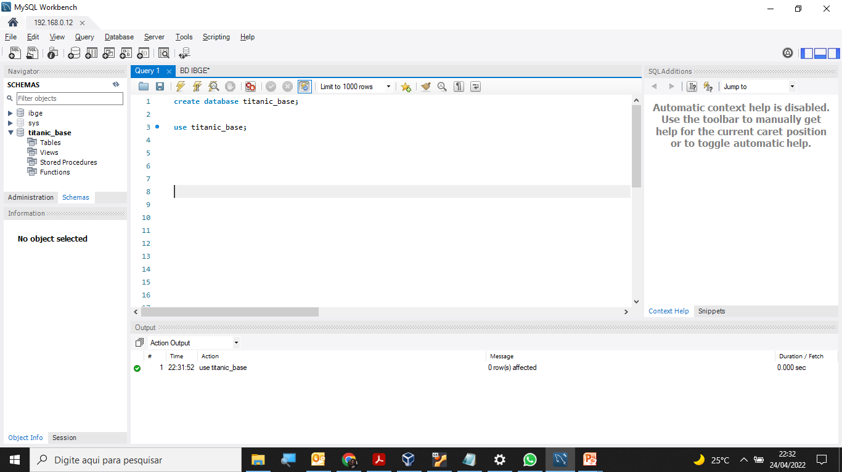
Importando dados:
Criando e usando os dados do Titanic:
create database titanic_base;
use titanic_base;
Notes:
Parte do cliente e a parte do provedor

Slide 5
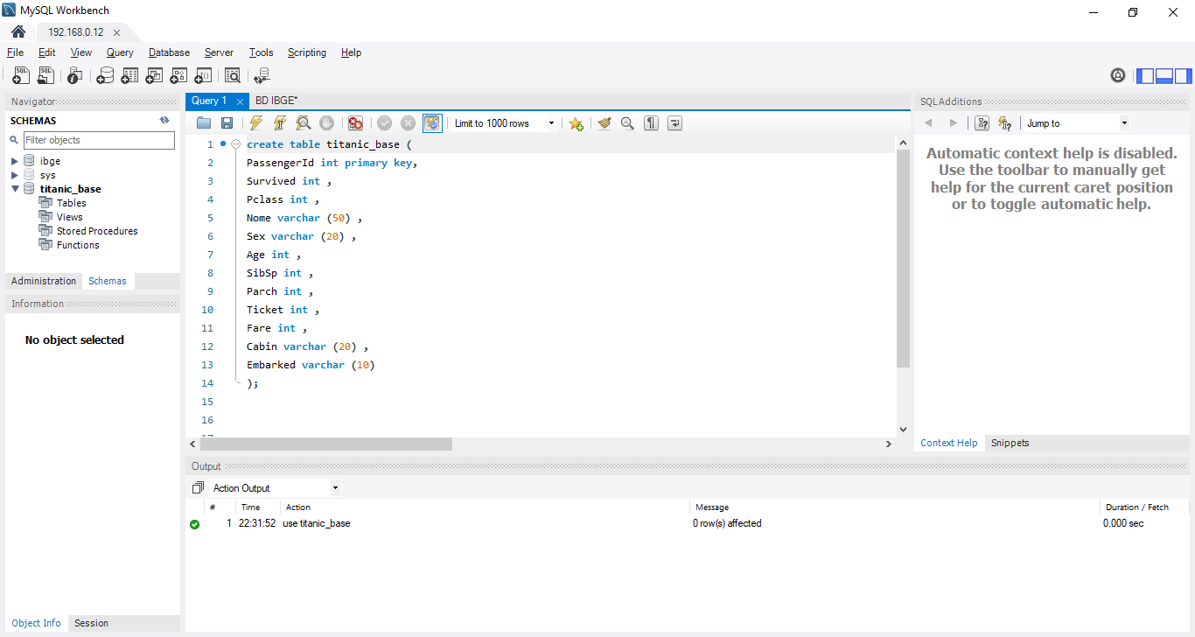
Importando dados:
create table titanic (PassengerId int primary key,
survived int,
pclass int,
nome varchar (100),
sex varchar (20),
age varchar (20),
sibSp int,
parch int,
ticket varchar(30),
fare float,
cabin varchar (20),
embarked varchar (10)
);
Notes:
Parte do cliente e a parte do provedor

Slide 6
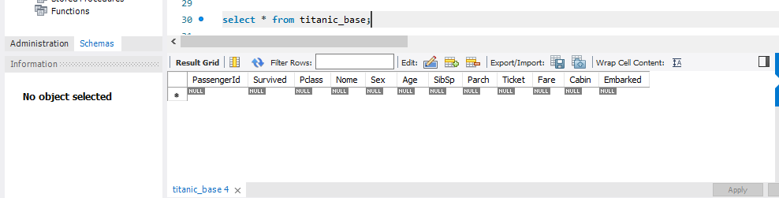
Importando dados:
Select * from titanic_base;
Notes:
Parte do cliente e a parte do provedor

Slide 7
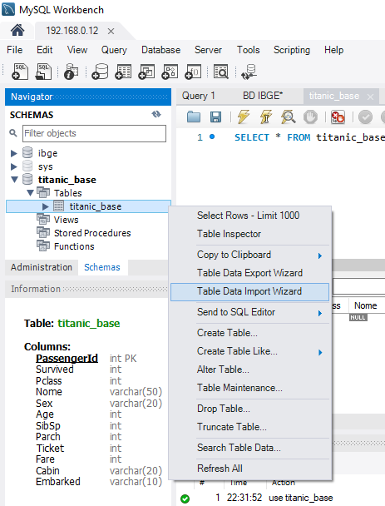
Importando dados:
Clique com o direito do mouse sobre a tabela criada.
Selecione “Table Data Import Wizard”
Notes:
Parte do cliente e a parte do provedor

Slide 8
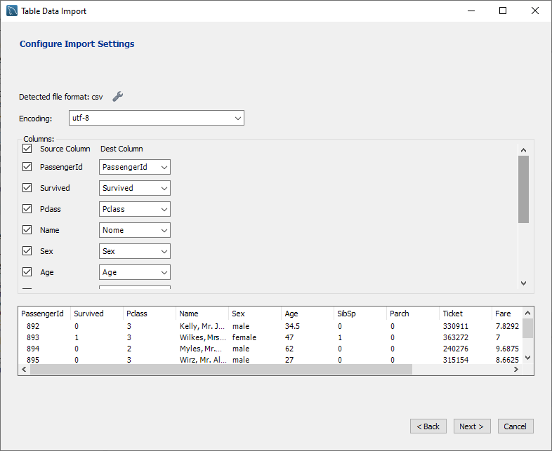
Importando dados:
Confira os atributos criados anteriormente se estão batendo com a tabela criada.
Notes:
Parte do cliente e a parte do provedor

Slide 9
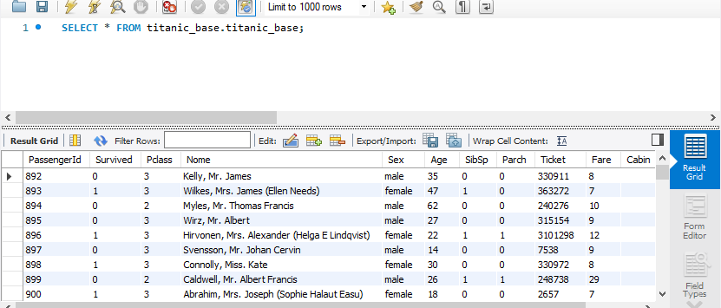
Importando dados:
Pronto os dados já estarão importados.
Notes:
Parte do cliente e a parte do provedor

Slide 10
Importando dados: Questionário
Quantos pessoas sobreviveram?
Notes:
Parte do cliente e a parte do provedor

Slide 11
Importando dados: Questionário
select count(*) nome from titanic_base where survived = 1;
Notes:
Parte do cliente e a parte do provedor

Slide 12
Importando dados: Questionário
Quantos crianças abaixo de 12 anos sobreviveram?
Notes:
Parte do cliente e a parte do provedor

Slide 13
Importando dados: Questionário
select count(*) nome from titanic_base where age <12 and survived = 1;
Notes:
Parte do cliente e a parte do provedor

Slide 14
Importando dados: Questionário
Quantas mulheres sobreviveram?
Notes:
Parte do cliente e a parte do provedor

Slide 15
Importando dados: Questionário
select count(*) nome from titanic_base where sex = "female" and survived = 1;
Notes:
Parte do cliente e a parte do provedor

Slide 16
Importando dados: Questionário
Quantos homens sobreviveram?
Notes:
Parte do cliente e a parte do provedor

Slide 17
Importando dados: Questionário
select count(*) nome from titanic_base where sex = "male" and survived = 1;
Notes:
Parte do cliente e a parte do provedor

Slide 18
Importando dados
Volte ao Kaggle e escolha um dataset, import para o Mysql.
Notes:
Parte do cliente e a parte do provedor

Slide 19
THANKS!
Alguma pergunta?
edersondacosta@hotmail.com

